Slide 1
Учебно-методическое объединение учителей иностранного языка

Slide 2
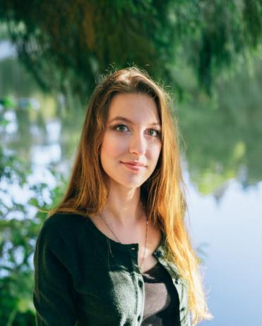
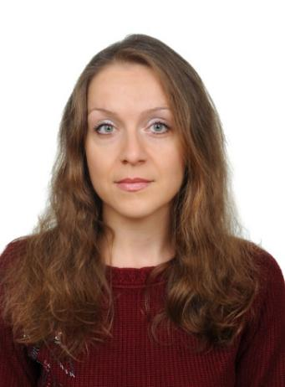
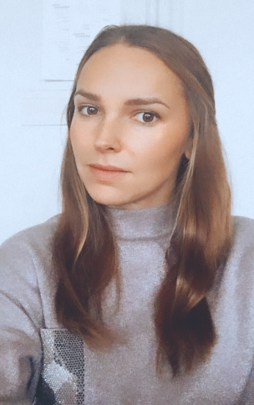
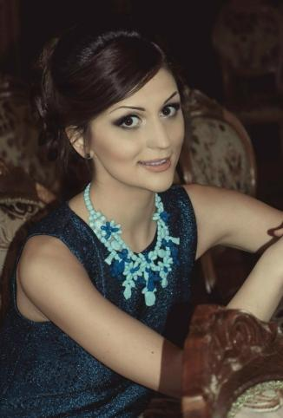
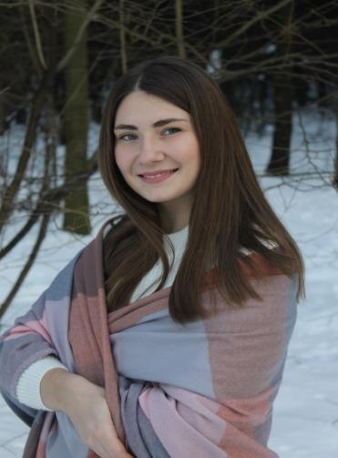
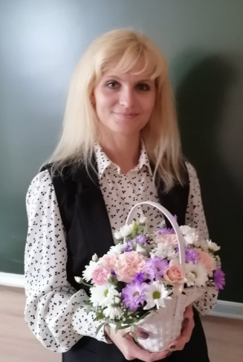
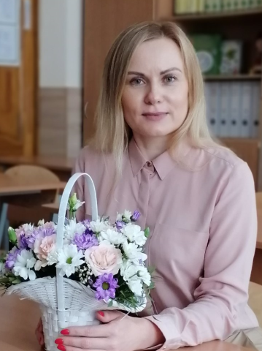
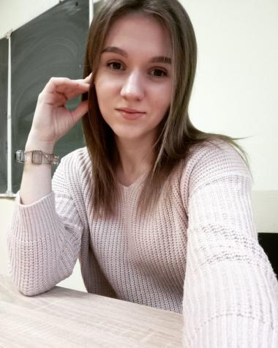

Slide 3
Темы самообразования УМО учителей иностранных языков
ФИО учителя | Тема по самообразованию
Акуленок А.Л. | Формирование мировоззренческих, ценностных и культурологических ценностей на уроках иностранного языка
Гордеенко М.М. | Использование интернет-ресурсов для развития иноязычной коммуникативной компетенции учащихся
Хаит Е.Ю. | Использование образовательных интернет ресурсов для повышения эффективности урока
Давыденко М.И. | Повышение мотивации учащихся к овладению устной иноязычной речью на уроках иностранного языка
Рыбкова А.В. | Использование онлайн сервисов на уроках иностранного языка для повышения эффективности урока
Шамаль Д.О. | Использование технологии визуализации для упрощения восприятия учебного материала
Новикова Я.В. | Игровые технологии как средство обучения на уроках иностранного языка
Юнсаль О.А. | Практическое применение методов и приемов визуализации для развития коммуникативной компетенции учащихся

Slide 4
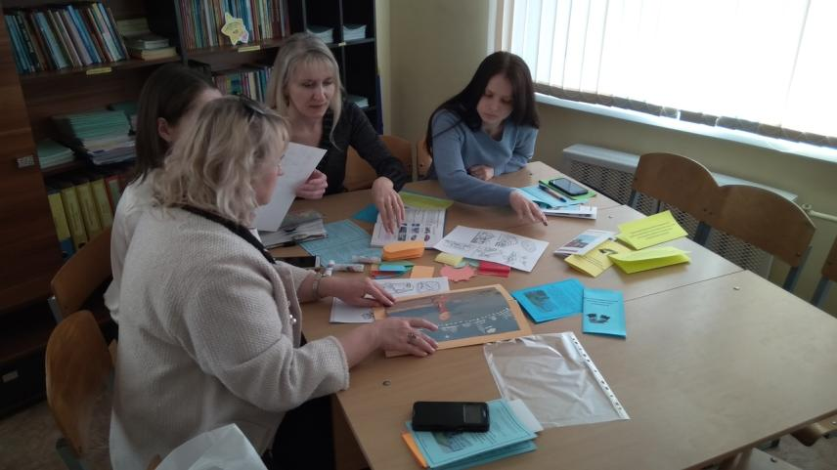
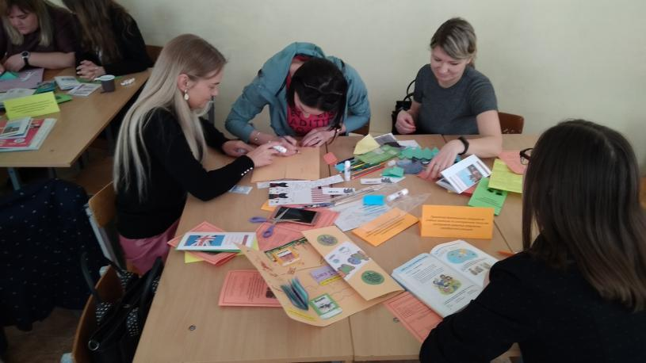
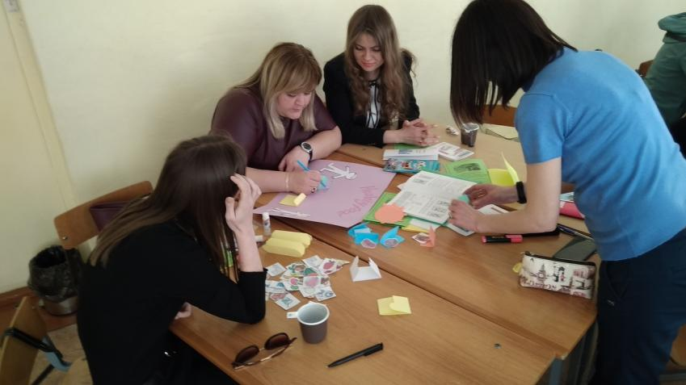
Мастер класс «Технология создания и использования лэпбуков на уроках иностранного языка»

Slide 5
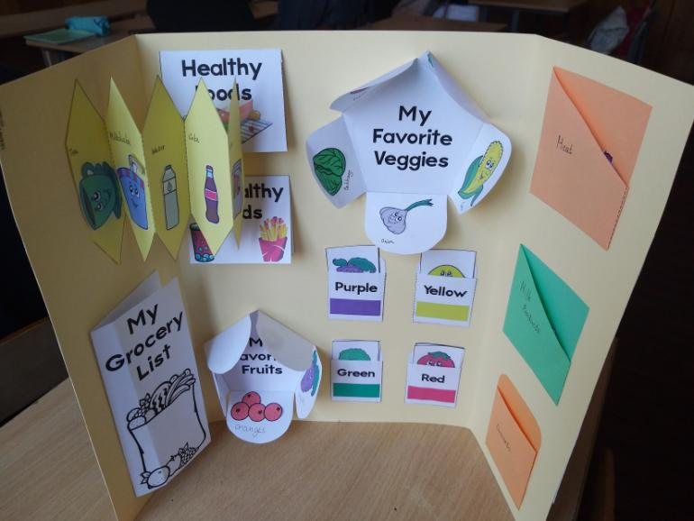
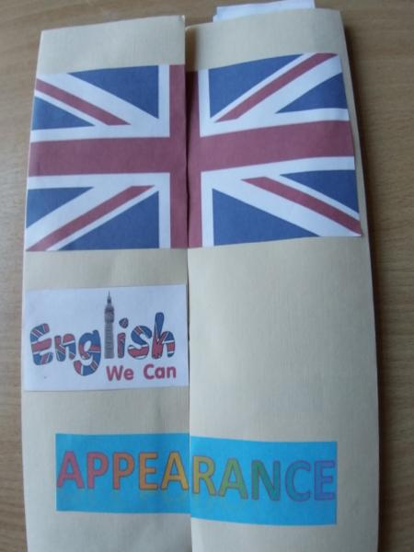
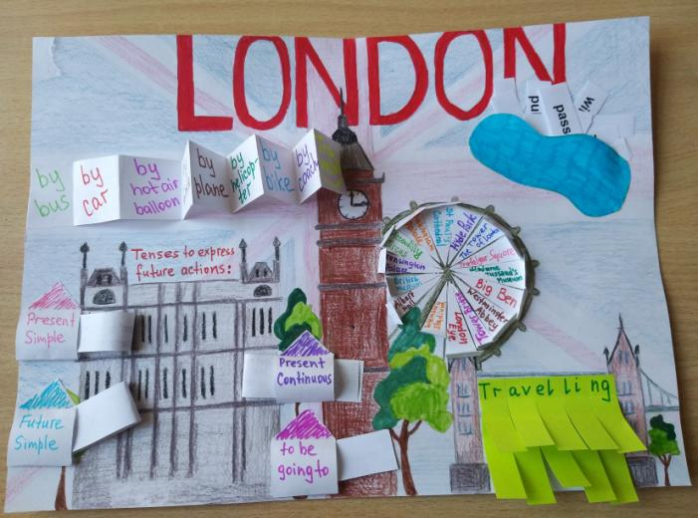
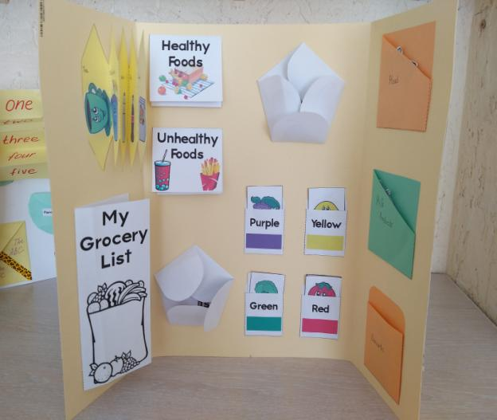
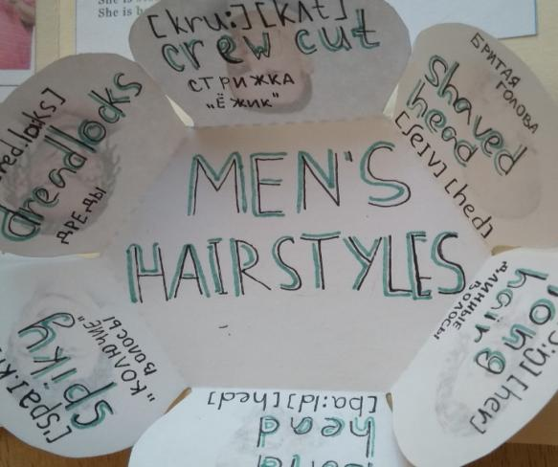
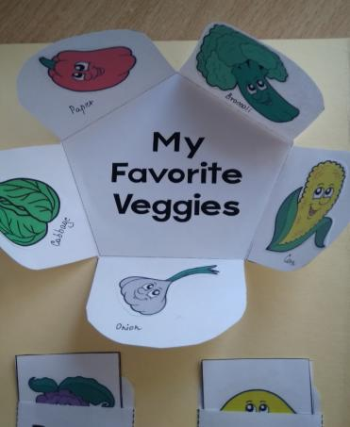

Slide 6
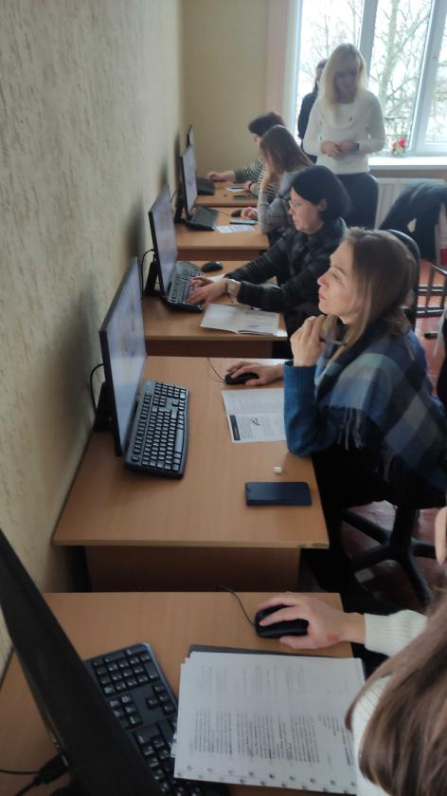
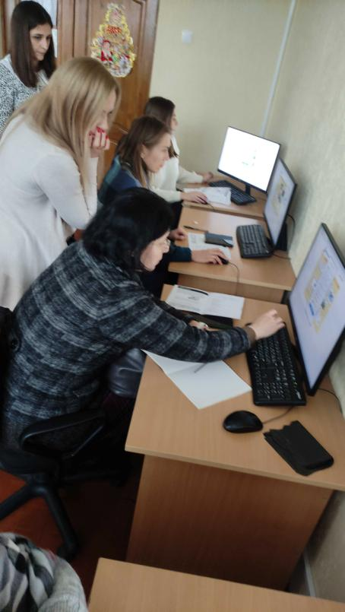
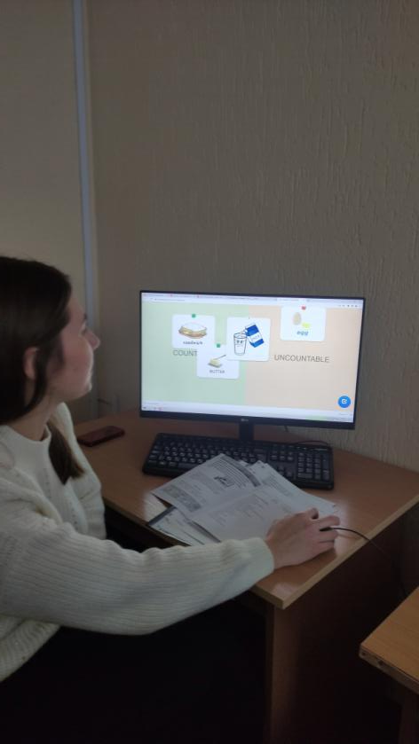
Мастер класс «Использование google-forms в работе учителя».

Slide 7
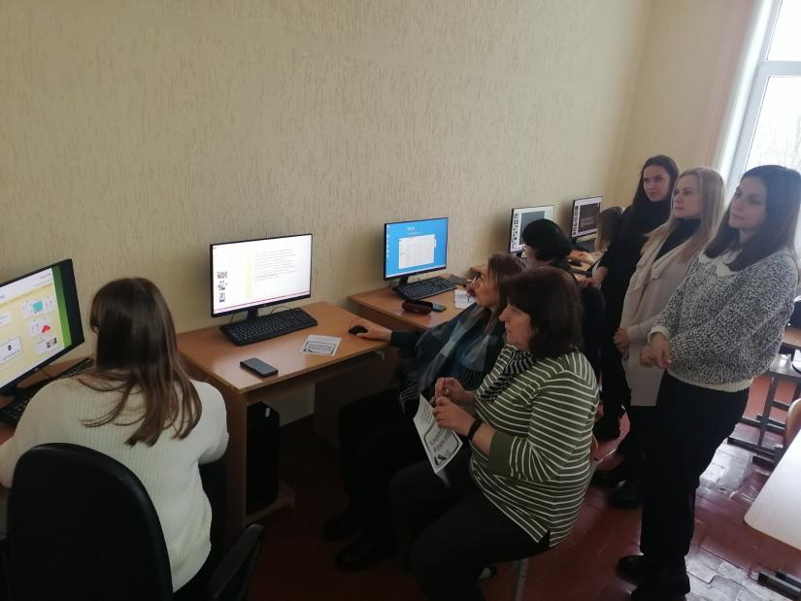
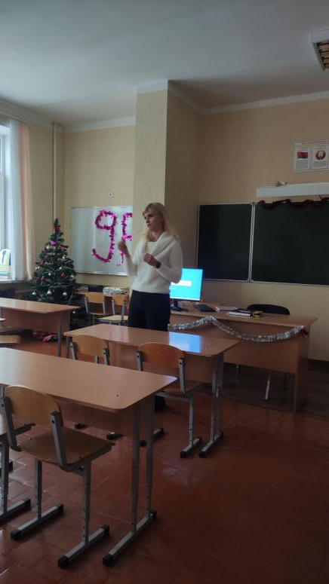
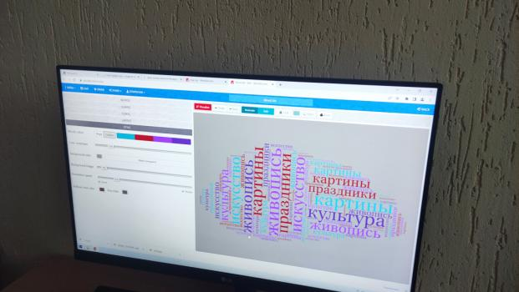
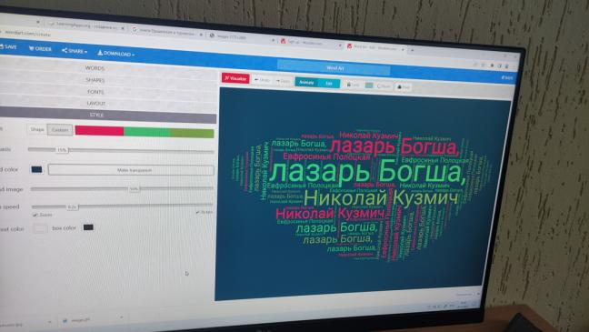
Мастер класс «Использование онлайн-сервисов в работе учителя»

Slide 8
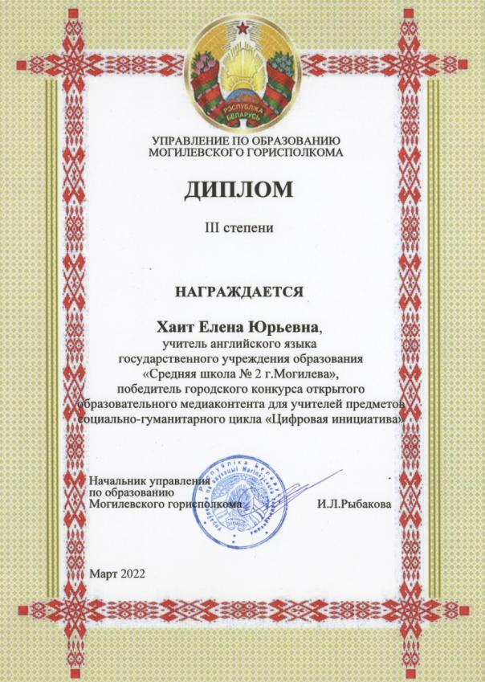
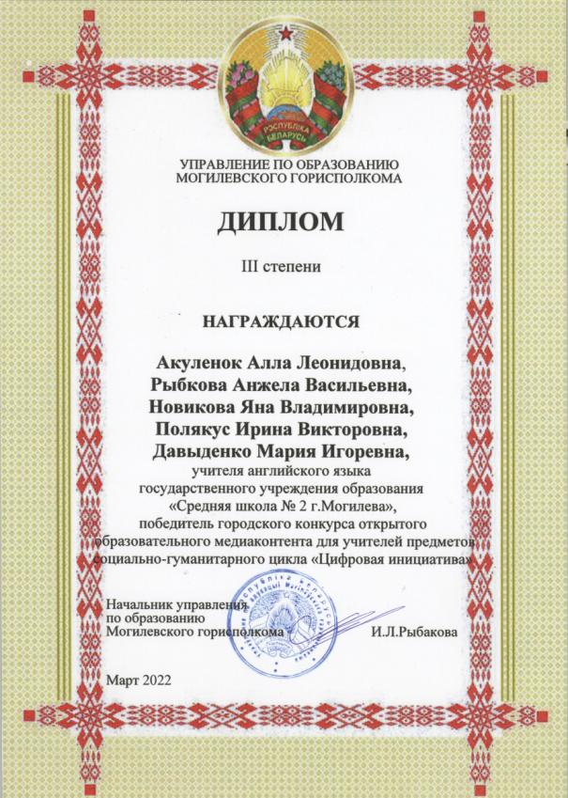
Городской конкурс открытого образовательного медиа-контента для учителей предметов социально-гуманитарного цикла «Цифровая инициатива»

Slide 9
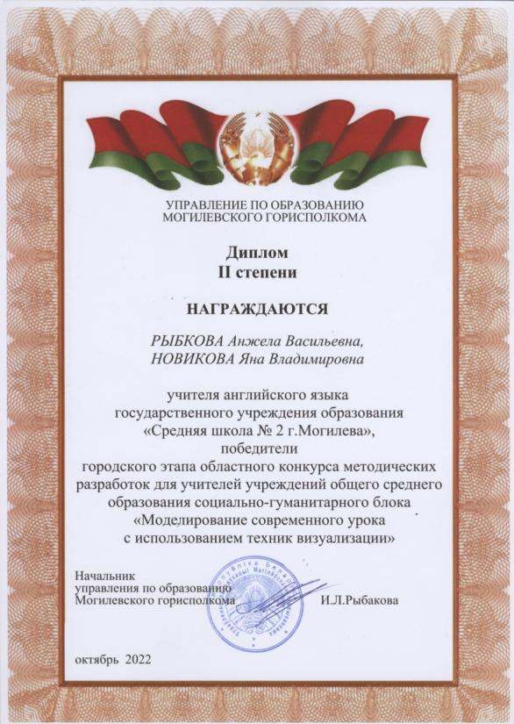
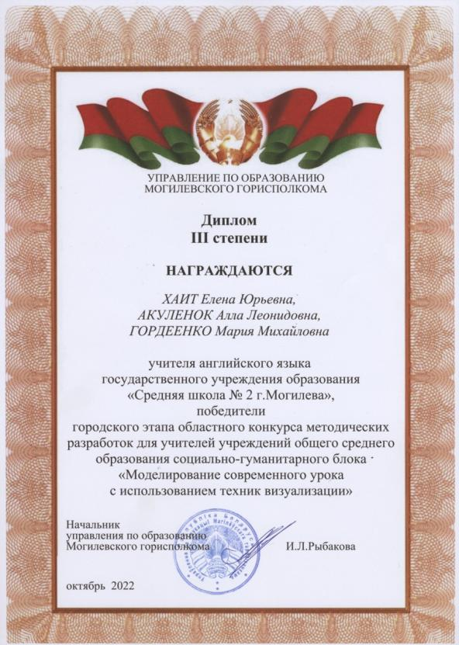
Городской этап областного конкурса методических разработок для учителей учреждений общего среднего образования социально-гуманитарного блока «Моделирование современного урока с использованием техник визуализации»

Slide 10
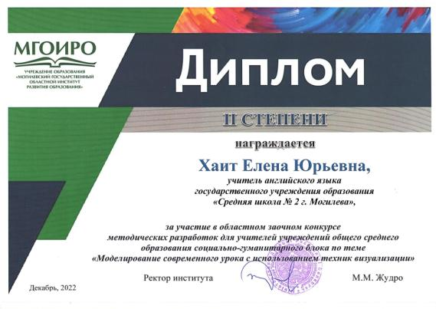
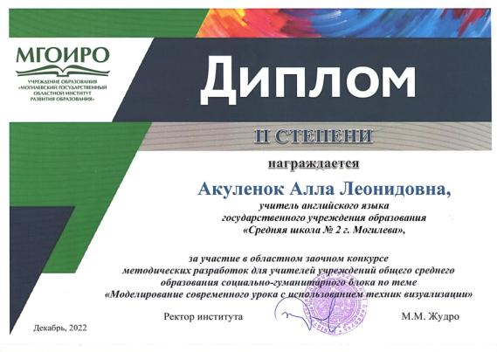
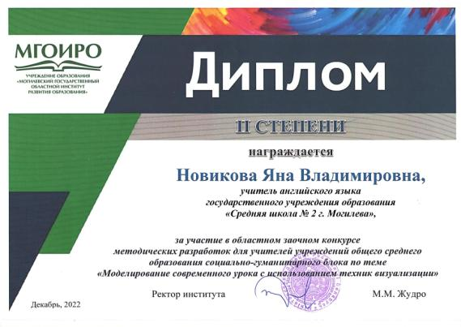
Областной этап конкурса методических разработок для учителей учреждений общего среднего образования социально-гуманитарного блока «Моделирование современного урока с использованием техник визуализации»

Slide 11
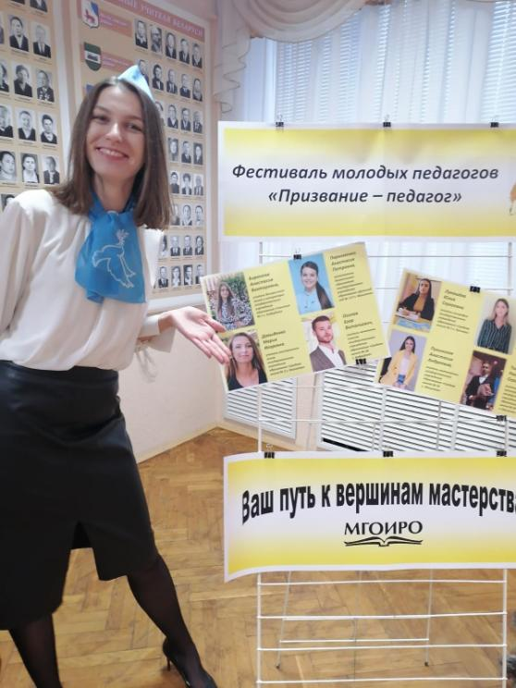
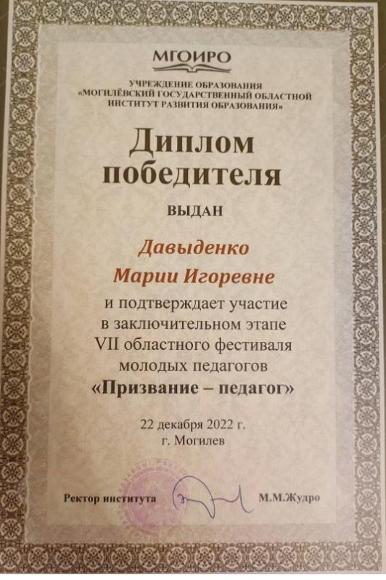
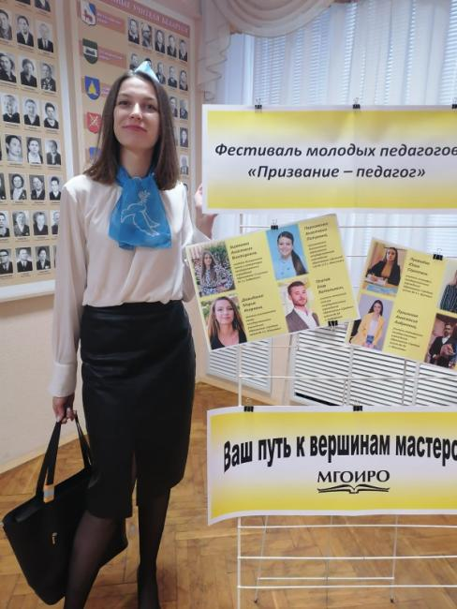
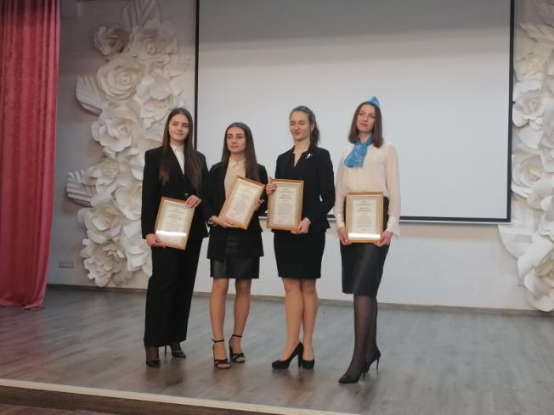
Заключительный этап VII областного фестиваля молодых педагогов «ПРИЗВАНИЕ-ПЕДАГОГ»

Slide 12
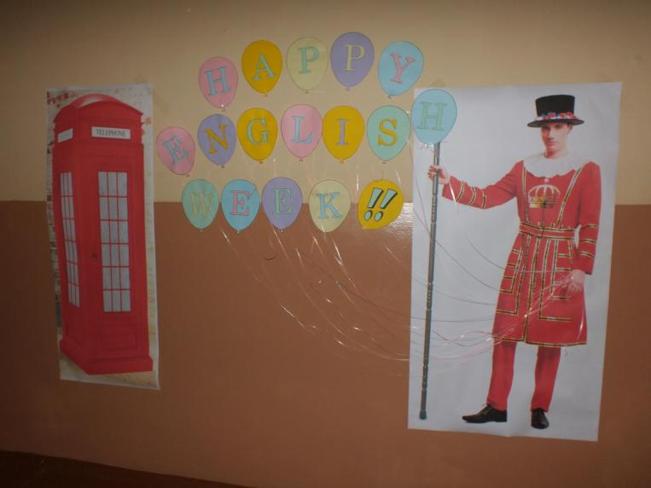
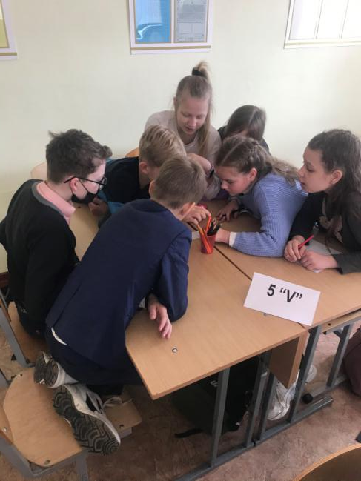
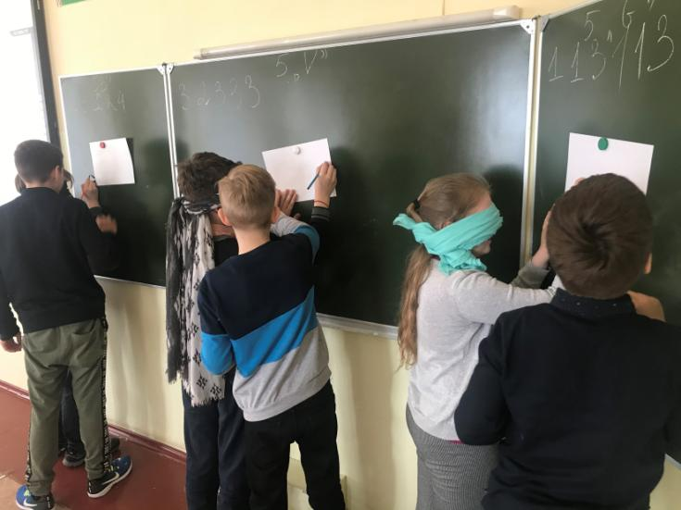
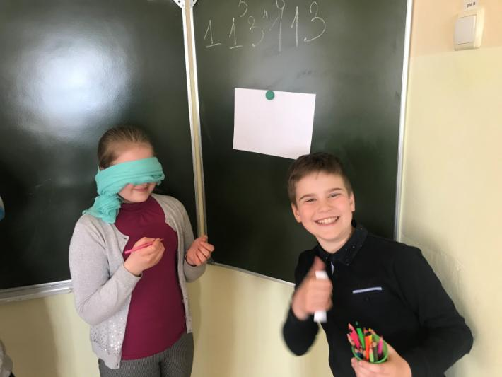
Неделя английского языка

Slide 13
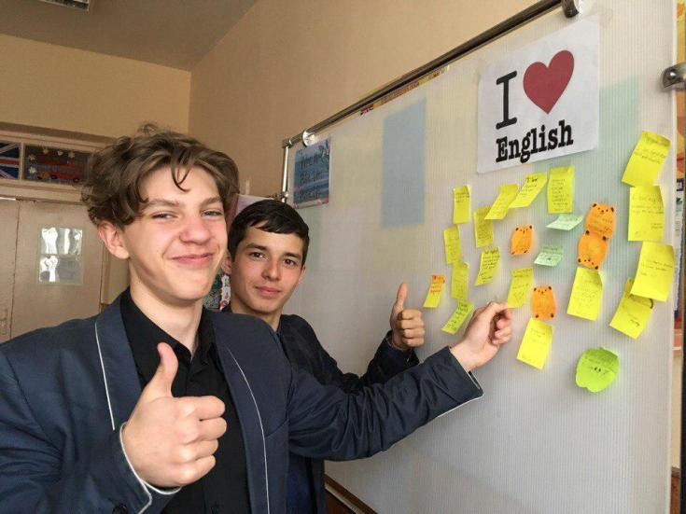
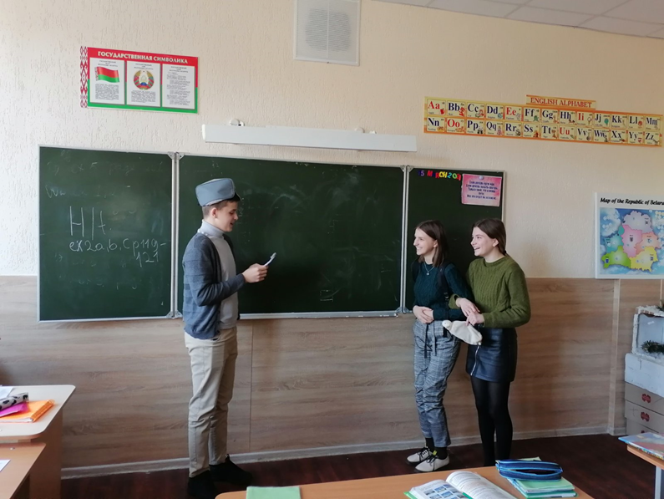
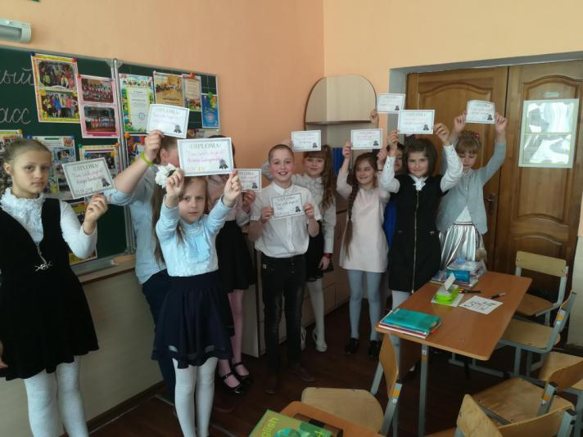
Неделя английского языка

Slide 14
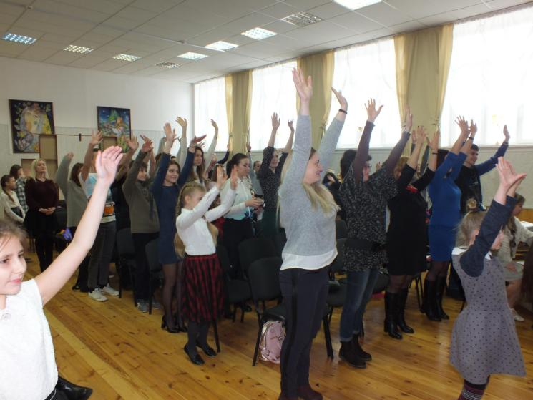
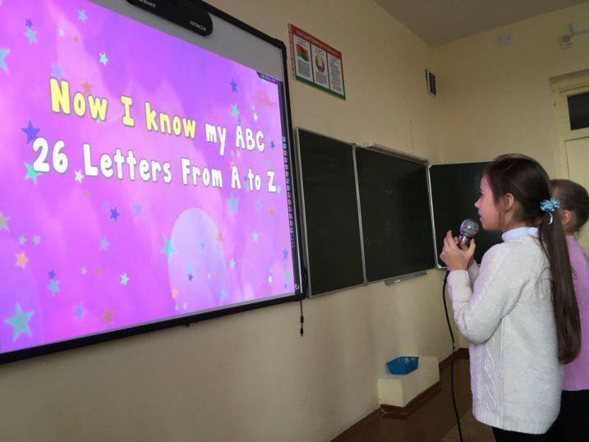
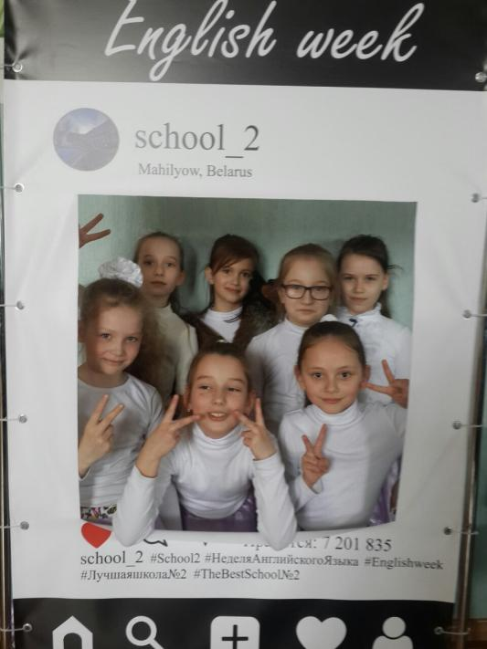
Неделя английского языка

Slide 15
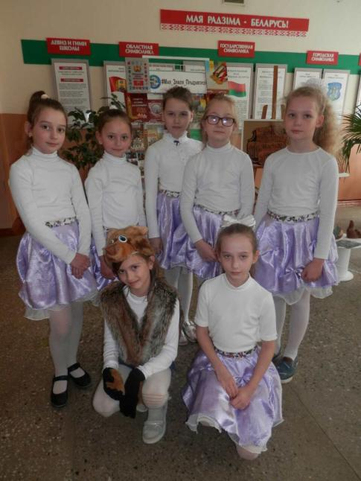
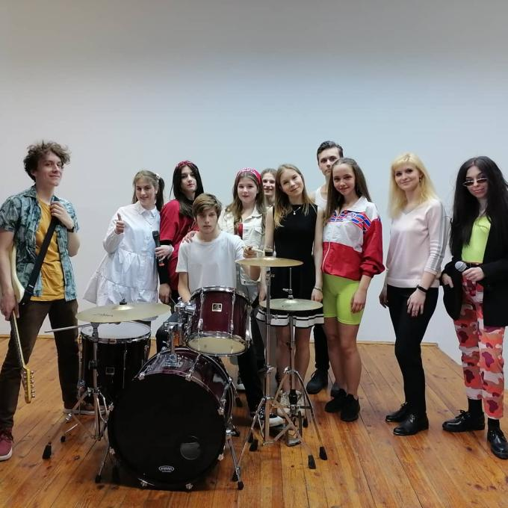
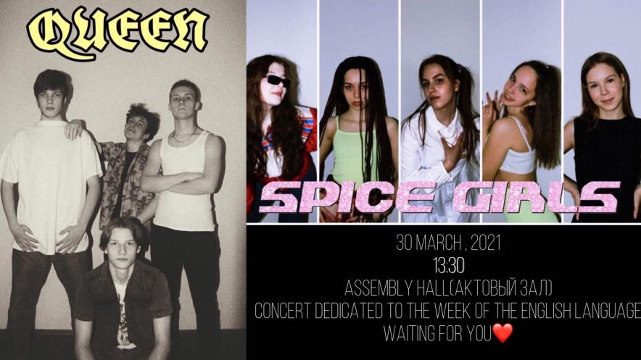
Неделя английского языка

Slide 16
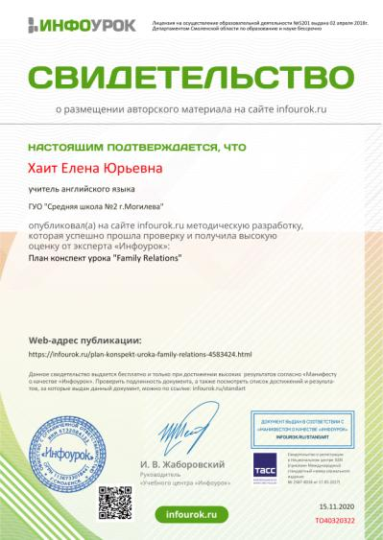
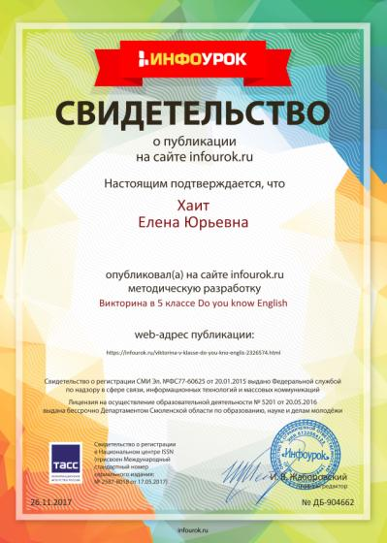
Публикации в СМИ

Slide 17
Участие в вебинарах

Slide 18
Интернет олимпиады для учителей

Slide 19
Давыденко М.И., тема «Warming-up»

Slide 20
Юнсаль О.А. тема «Практическое применение методов и приемов визуализации»

Slide 21
Новикова Я.В. тема «Метод проектов»

Slide 22
Гордеенко М.М. тема «Игровые технологии»

Slide 23
Рыбкова А.В, тема «Использование наглядности в целях повышения интереса учащихся»

Slide 24
Хаит Е.Ю., тема «Интерактивные формы работы для развития коммуникативной компетенции»

